Slide 1
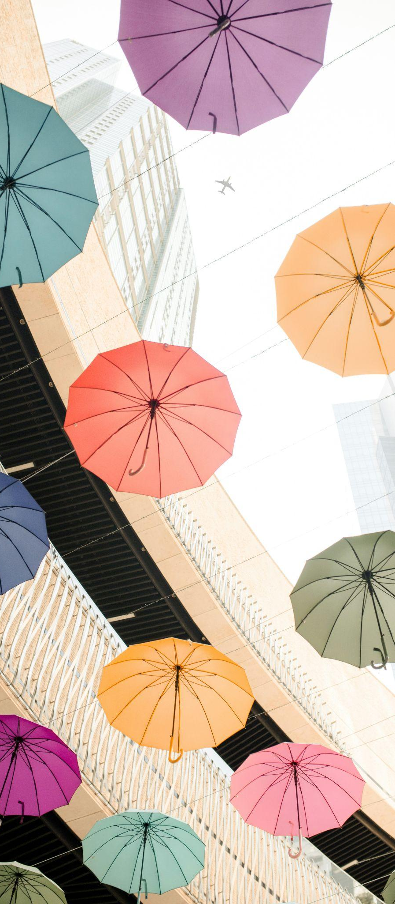
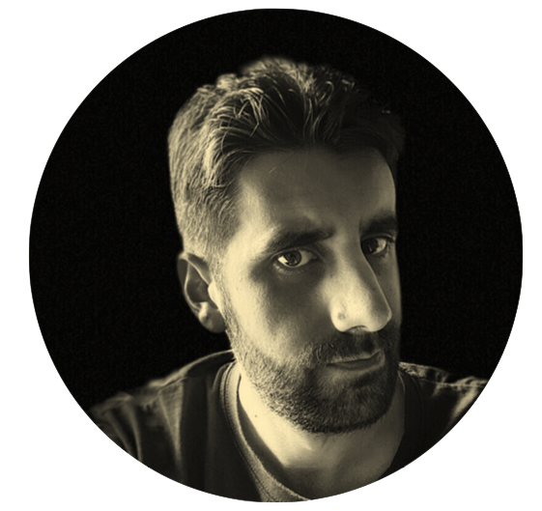
Pues parece que si se podía hacer equipo trabajando en remoto.
Alfonso Miranda Castro
iOS Developer

Slide 2
¿Quién soy?
Soy Alfonso Miranda
Desarrollador iOS desde hace demasiados años.
Trabajando en remoto desde 2017

Slide 3
¿De qué vamos a hablar?
Cómo hemos llegado hasta aquí.
¿Qué es trabajar en remoto?
¿Cómo trabajamos en remoto?
¿Cómo hacemos equipo?
Lo que surja

Slide 4
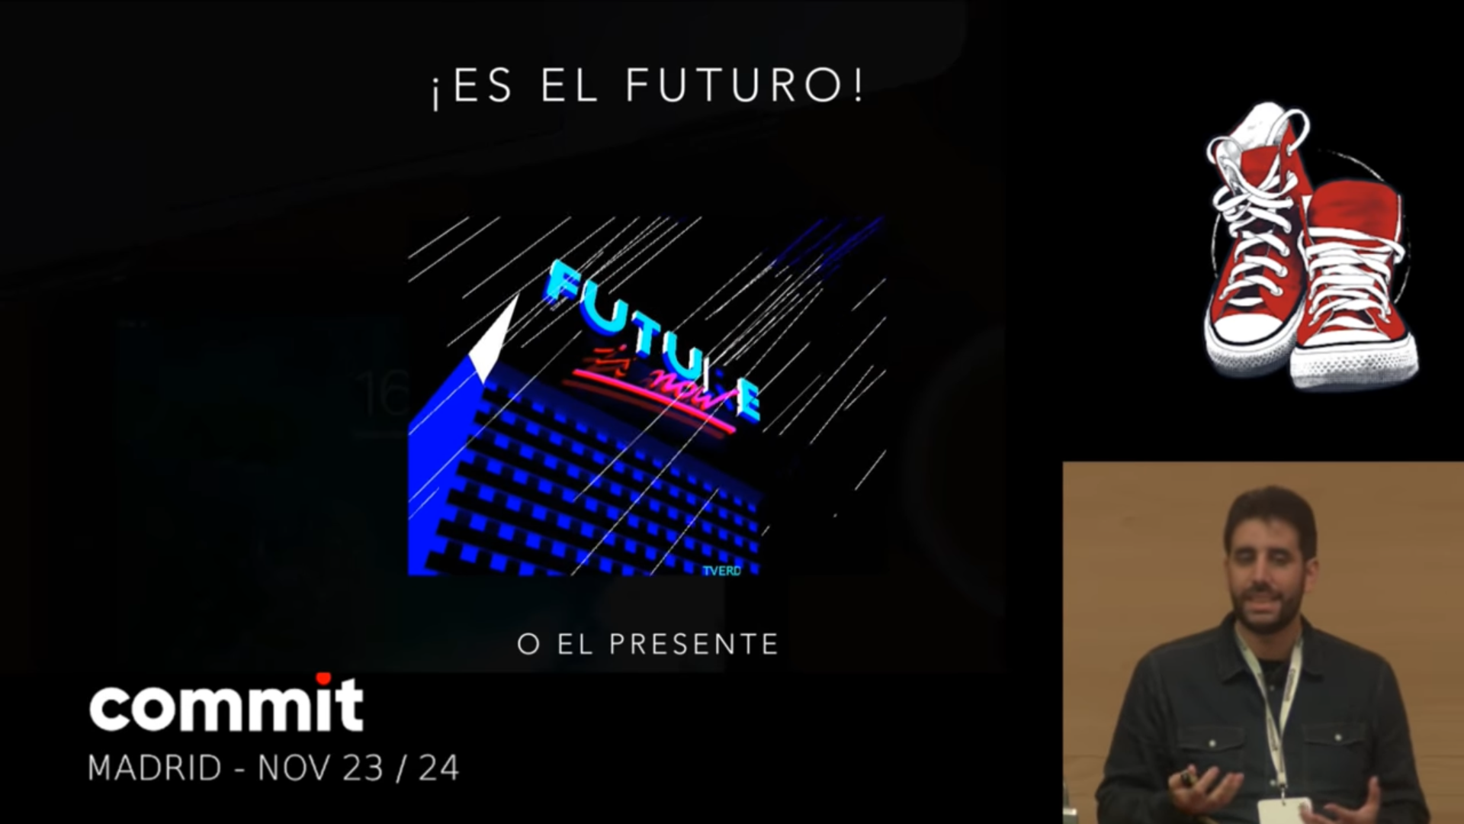
Previously in Commit …
En 2018 …

Slide 5
El mundo antes de la pandemia
El trabajo en remoto era algo ocasional
Era más frecuente en pequeñas empresas o start-ups que en grandes compañías internacionales.
Trabajar un día a la semana en remoto era ofrecido como un extra (siempre que el cliente lo permita).
Era más frecuente encontrar trabajo en remoto en otros paises.
En ciertas empresas o clientes era “teóricamente” imposible por seguridad.

Slide 6
Y llegó …
Todo el mundo a trabajar desde casa.
La mayoría de las casas no estaban preparadas para trabajar
Reuniones, reuniones y más reuniones.
De repente, empresas donde era imposible trabajar en remoto por seguridad descubrieron las VPN
ESTO NO ERA TRABAJAR EN REMOTO.

Slide 7
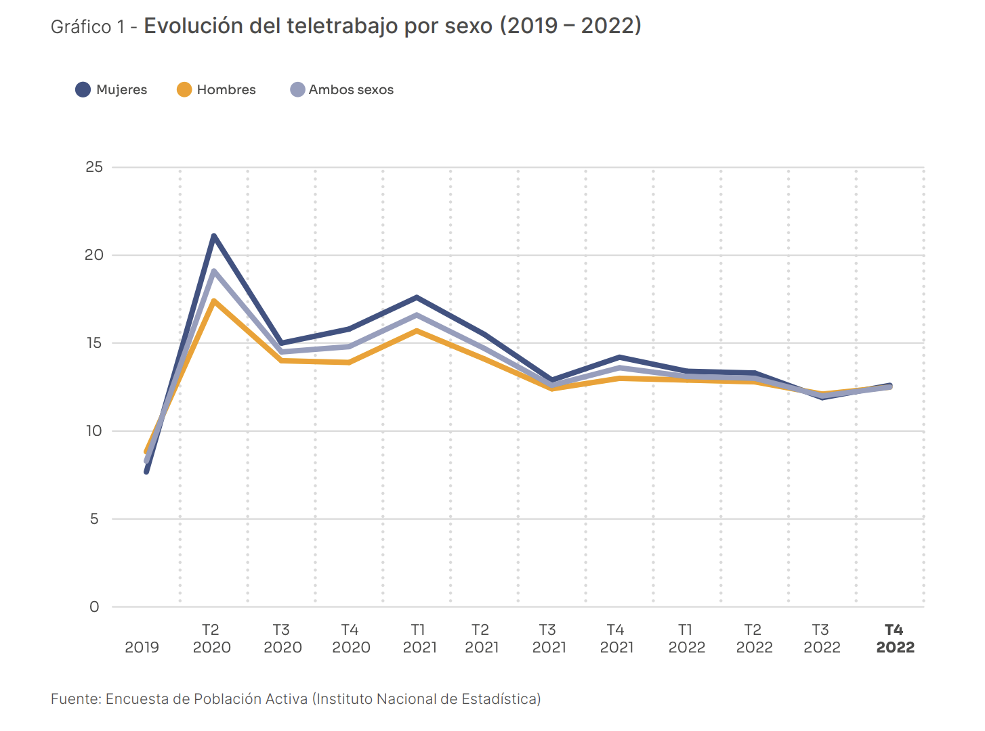
¿Cómo estamos ahora?

Slide 8
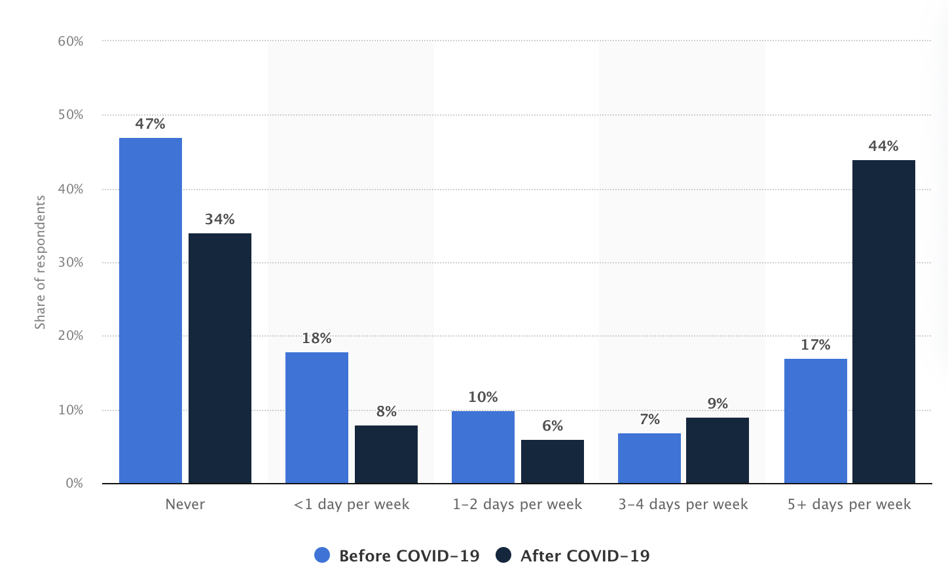
¿Cómo estamos ahora?

Slide 9
¿Cómo estamos ahora?
Opiniones
“El cuerpo humano tiene su forma actual desde hace unos 300.000 años. El ser humano necesita moverse. Hay evidencias sólidas que correlacionan un mayor movimiento con una reducción en el riesgode desarrollar enfermedades cardiovasculares, como la hipertensión y el colesterol alto; enfermedades crónicas, como la diabetes y ciertos tipos de cáncer, y trastornos mentales como la depresión y la ansiedad.”
https://www.nytimes.com/es/2023/03/22/espanol/opinion/trabajo-desde-casa-salud.html

Slide 10
¿Cómo estamos ahora?
Opiniones
“We’re committed to distributed work, and we’re confident people can make a meaningful impact both from the office and at home.”
but also ...
“This requires further study, but our hypothesis is that it is still easier to build trust in person and that those relationships help us work more effectively”
Mark Zuckerberg, Meta.

Slide 11
¿Cómo estamos ahora?
Opiniones
Buffer Team Discovery (estudio hecho con 1900 trabajadores en remoto).
Pros:
43% valora la flexibilidad de horarios
15% dice que el tiempo en familia es un gran valor
12% disfruta de poder viajar más
9% aprecia tener un mejor entorno de trabajo
9% es más productivo trabajando en casa
4% ama no tener que lidiar con las políticas de oficina.
Y el 3% admite que más fácil hacer ejercicio para mejorar su salud..

Slide 12
¿Cómo estamos ahora?
Opiniones
Buffer Team Discovery (estudio hecho con 1900 trabajadores en remoto).
Contras:
21% de los trabajadores se sienten solos.
21% dice que la comunicación puede tener algunos retos.
16% intenta combatir con las distracciones.
14% admite que es complicado estar tan motivado como debería.
13% tiene problemas con las diferencias horarias.
8% les cuesta encontrar una buena señal WiFi.

Slide 13
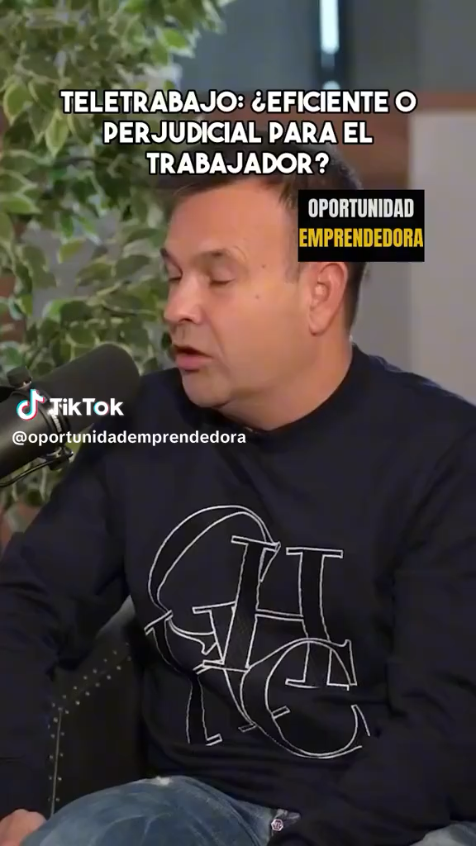
¿Cómo estamos ahora?
Opiniones

Slide 14
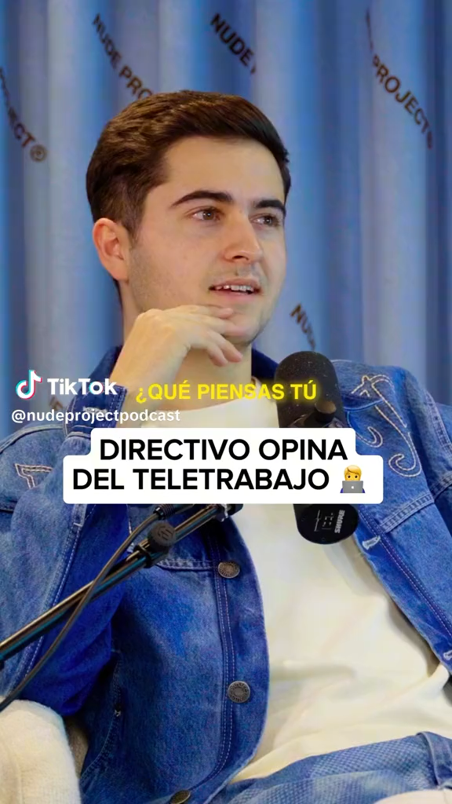
¿Cómo estamos ahora?
Opiniones

Slide 15
¿Qué es trabajar en remoto?

Slide 16
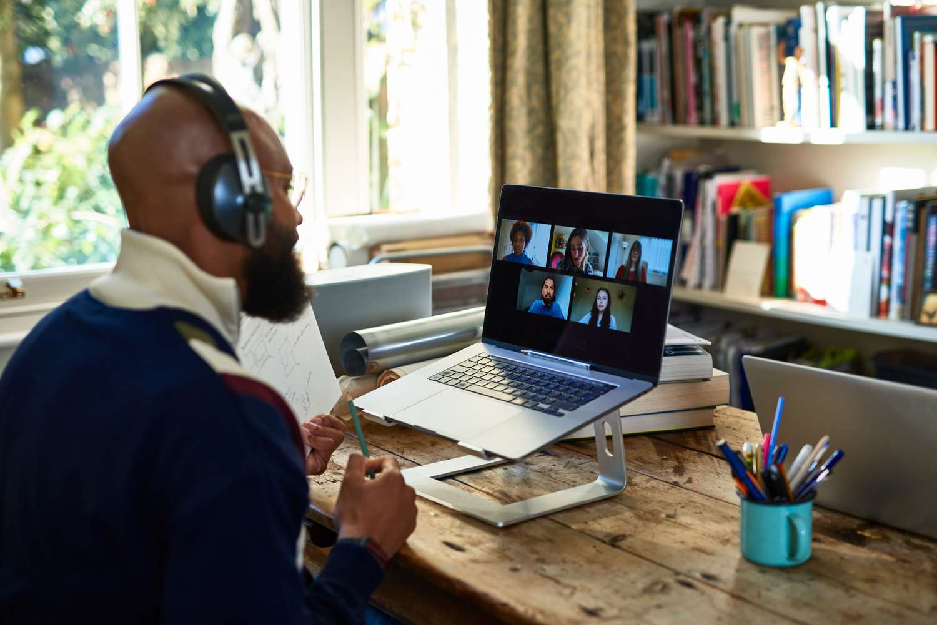
¿Qué es trabajar en remoto?
En casa

Slide 17
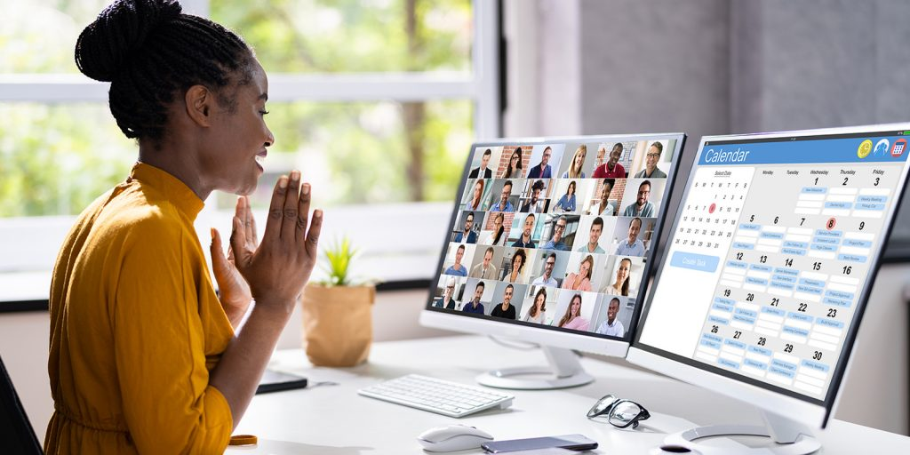
¿Qué es trabajar en remoto?
En la oficina

Slide 18
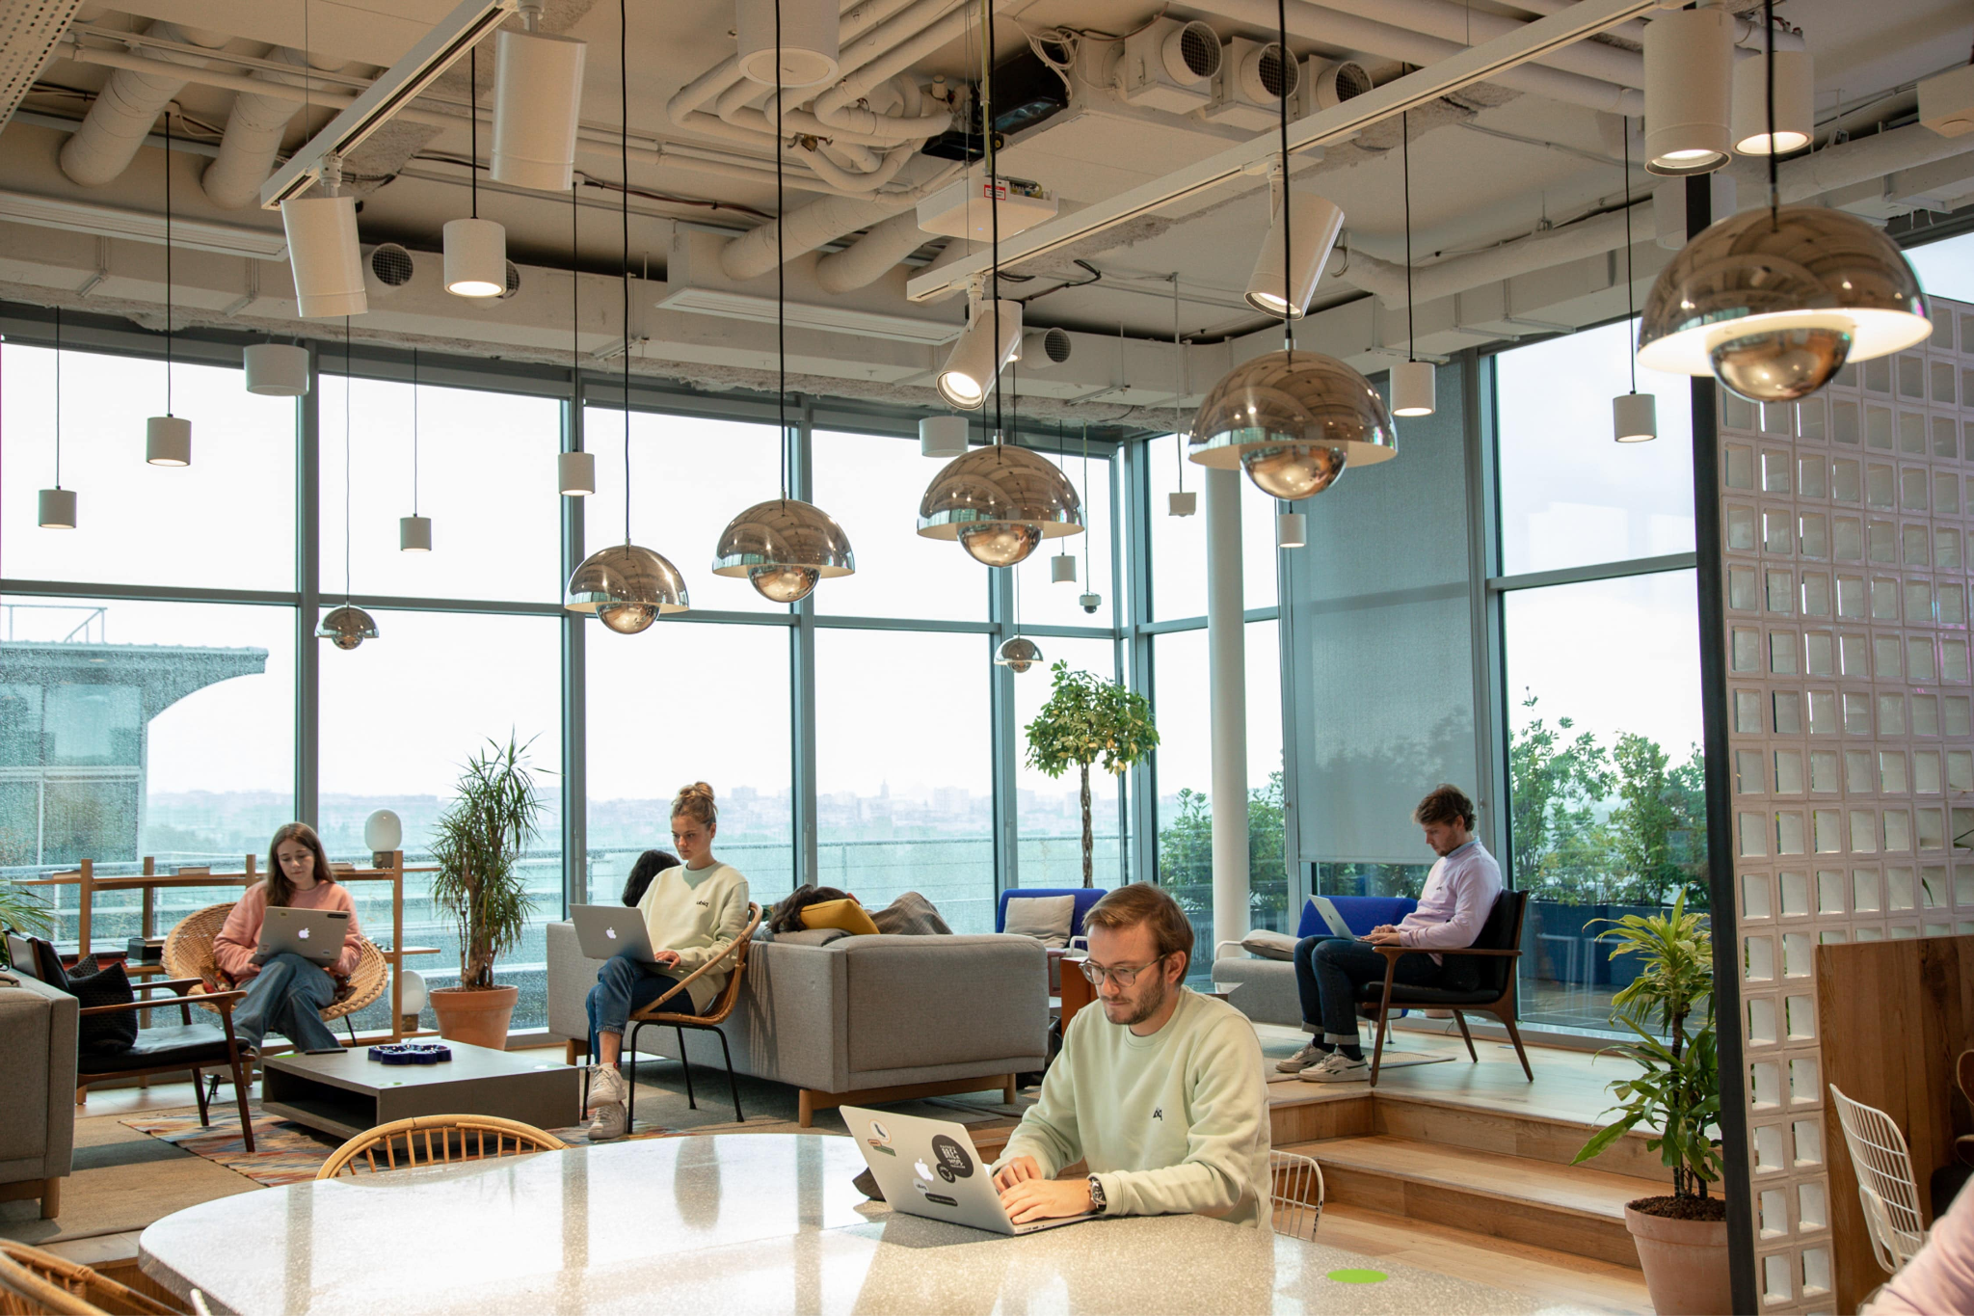
¿Qué es trabajar en remoto?
Coworking

Slide 19
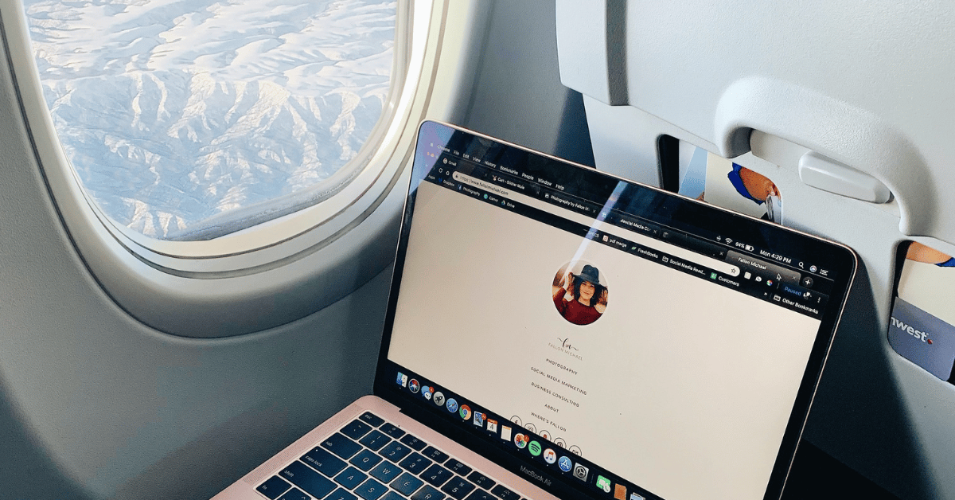
¿Qué es trabajar en remoto?
De viaje

Slide 20
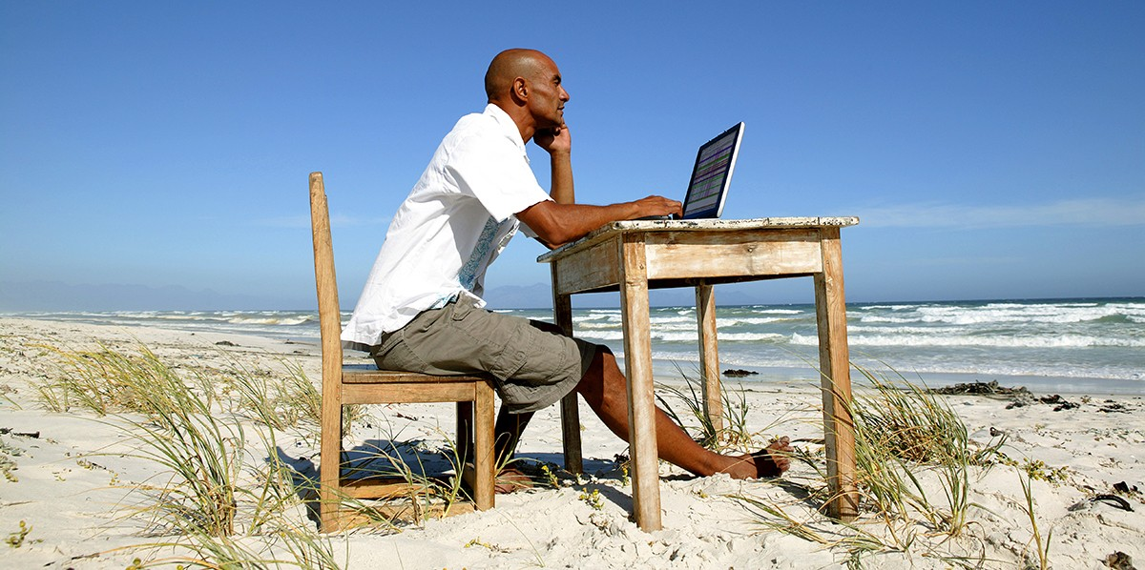
¿Qué es trabajar en remoto?
De vacaciones

Slide 21
MIS RAZONES

Slide 22
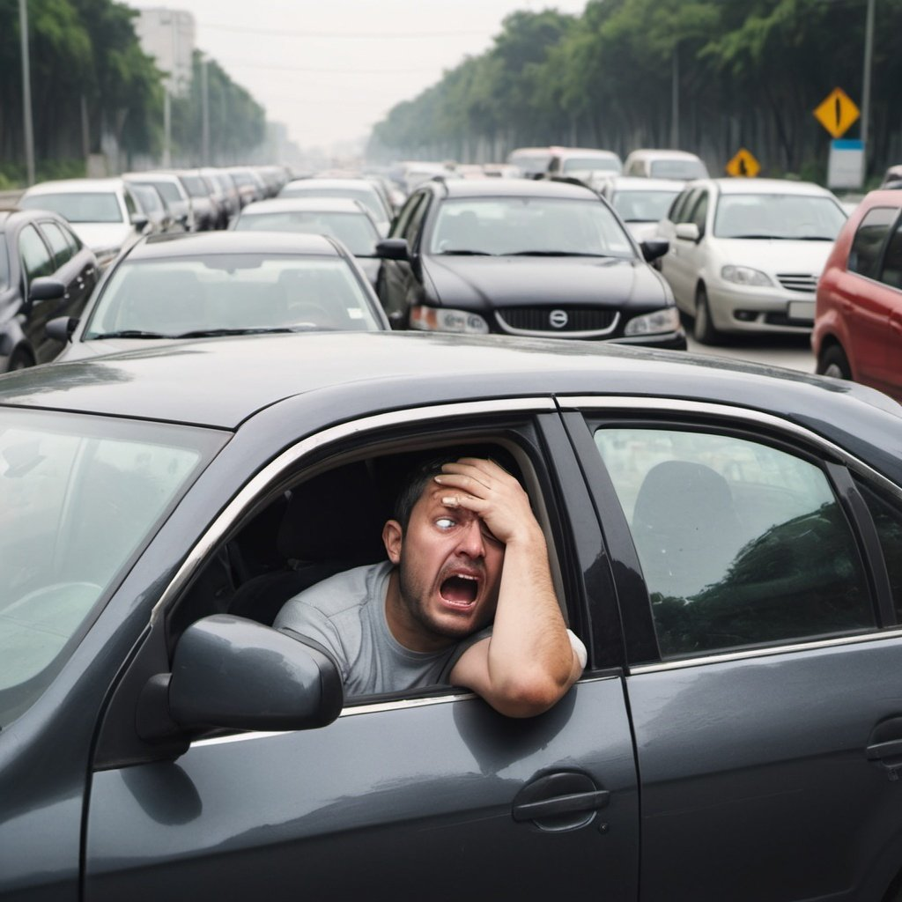
Mis razones
DESPLAZAMIENTOS

Slide 23
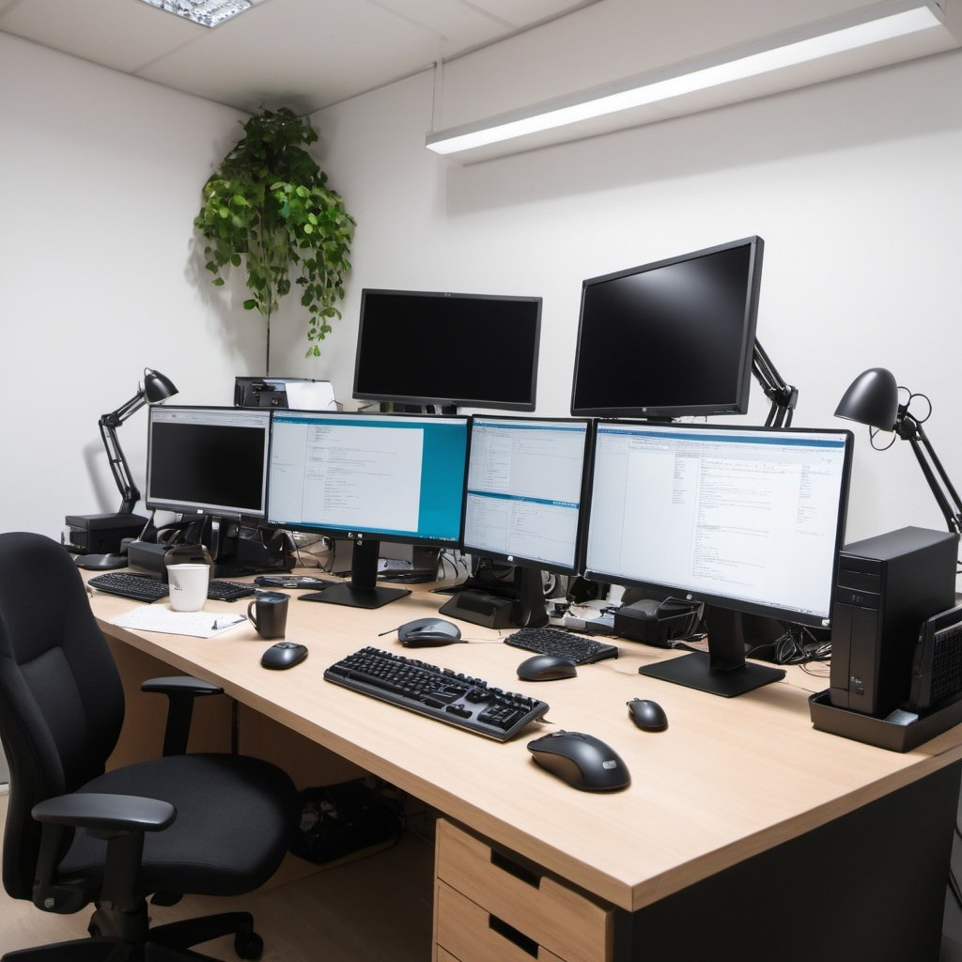
Mis razones
ESPACIO DE TRABAJO

Slide 24
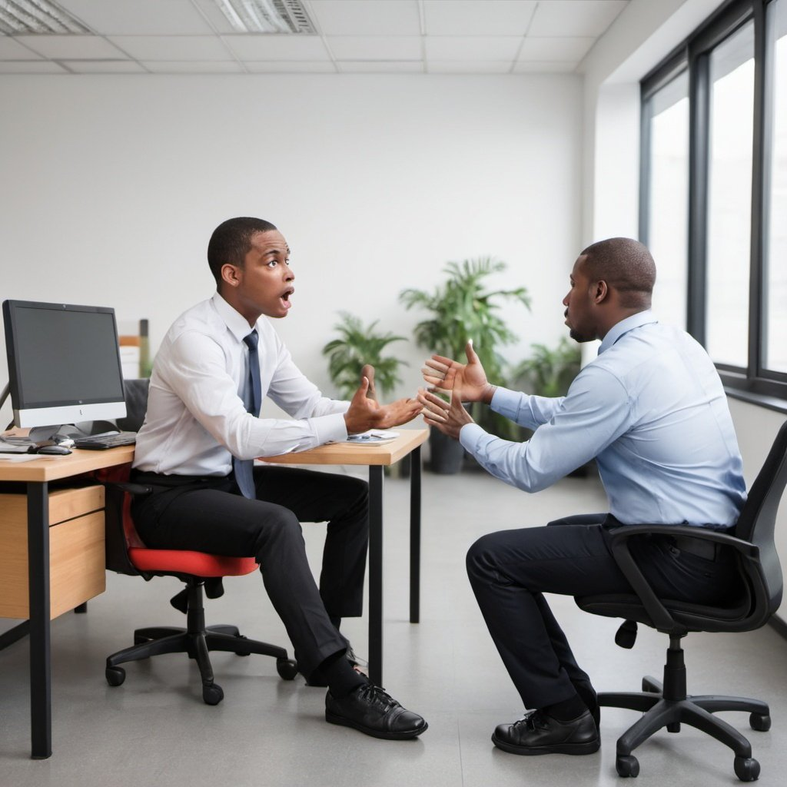
Mis razones
INTERRUPCIONES

Slide 25
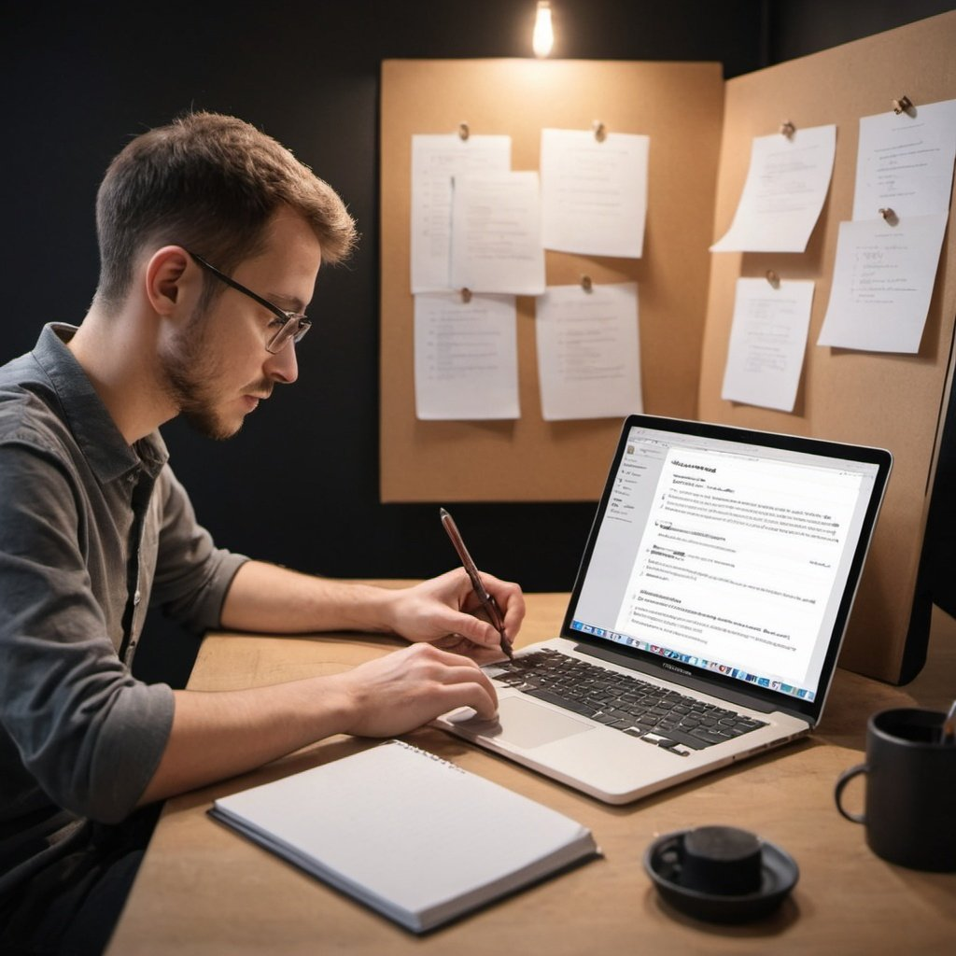
Mis razones
AUTOGESTIÓN

Slide 26
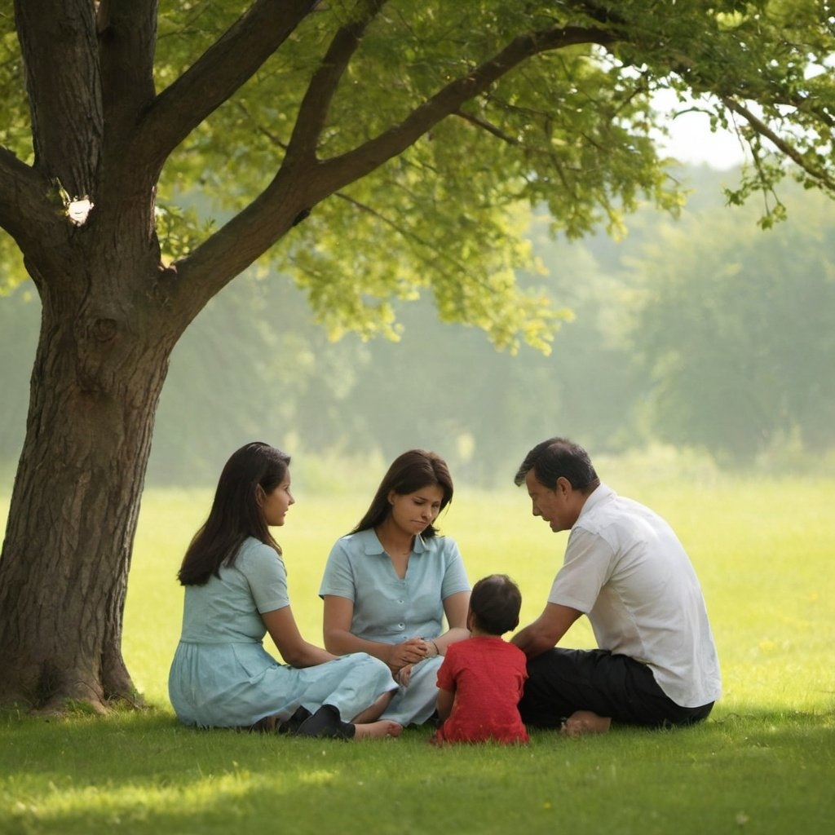
Mis razones
CONCILIACIÓN FAMILIAR

Slide 27
RIESGOS

Slide 28
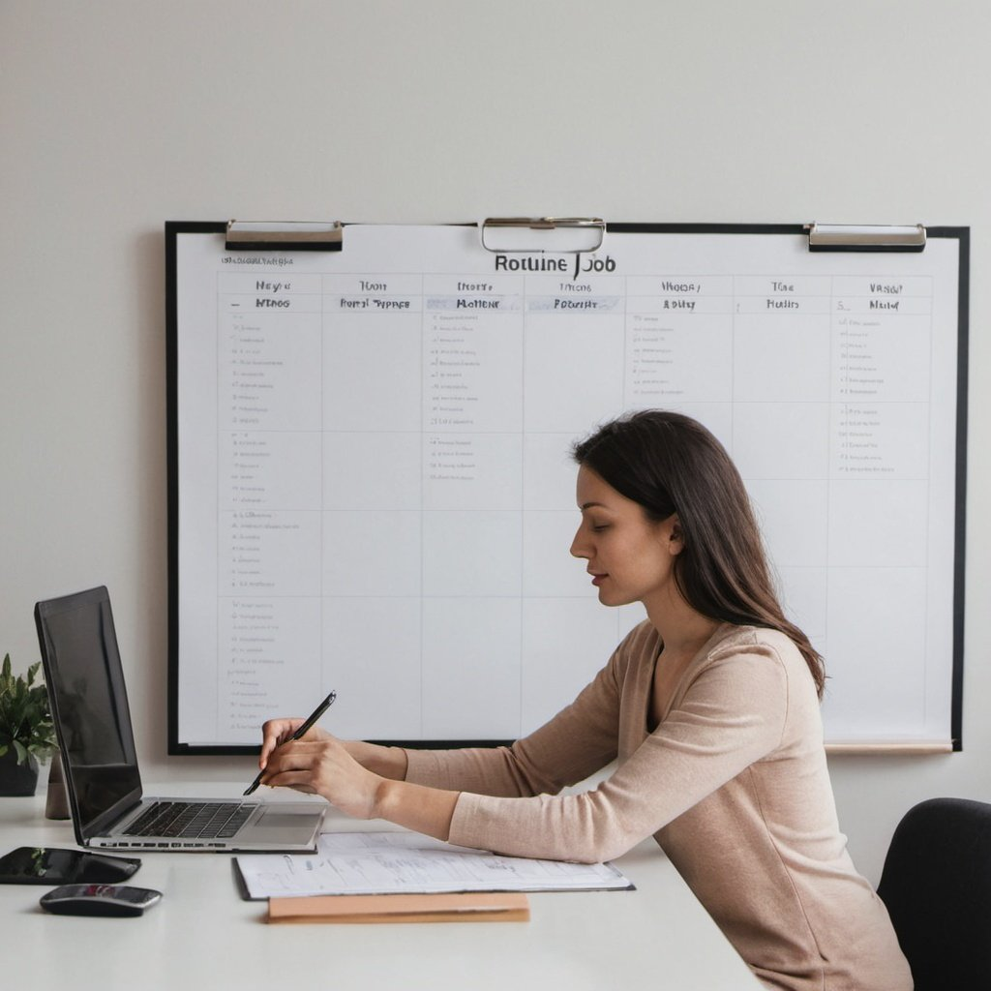
Riesgos
CREA UNA RUTINA

Slide 29
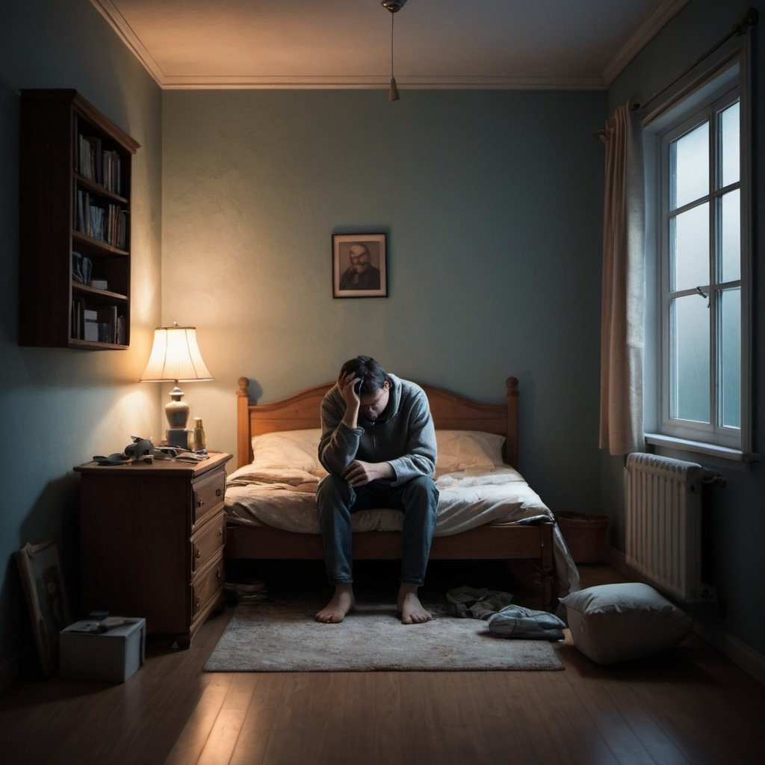
Riesgos
NO
TE AISLES

Slide 30
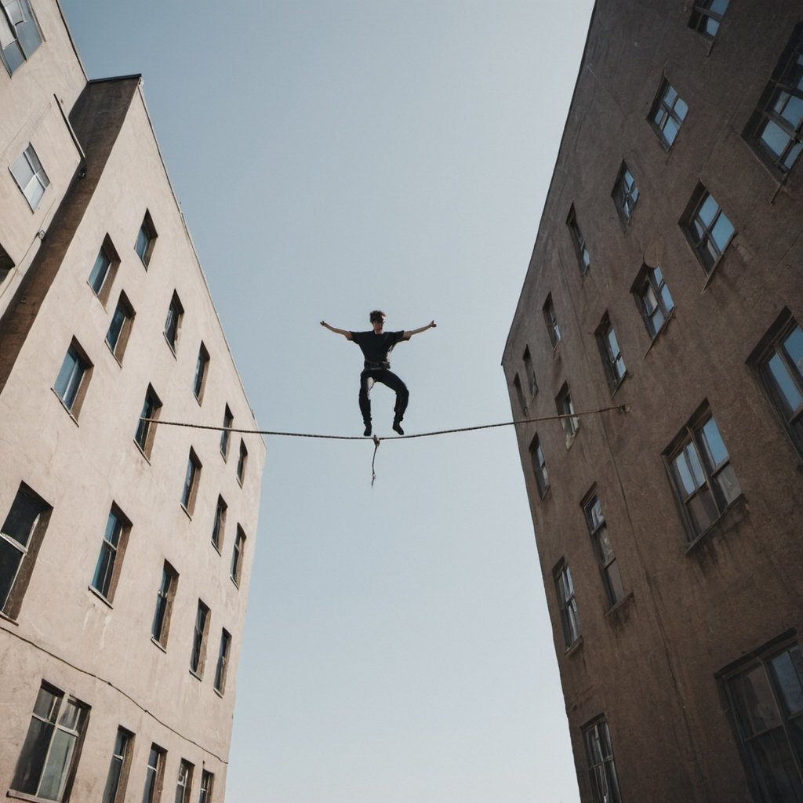
Riesgos
EQUILIBRIO

Slide 31
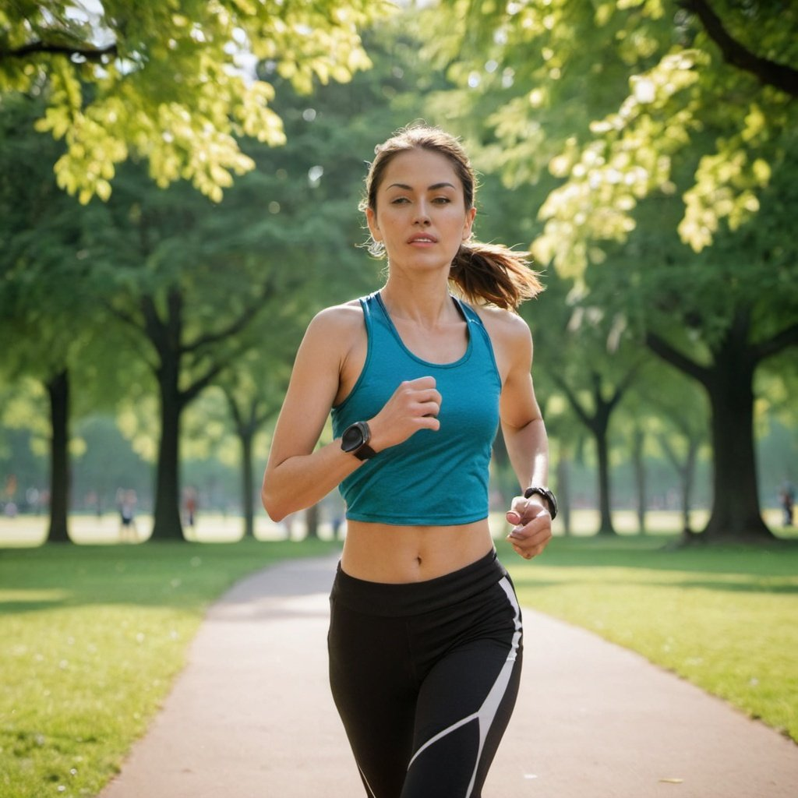
Riesgos
NO OLVIDES MOVERTE

Slide 32
CÓMO HACEMOS EQUIPO

Slide 33
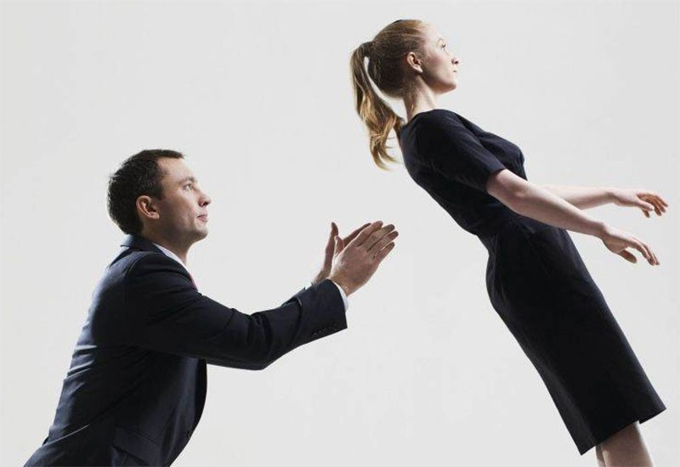
¿Cómo hacemos equipo?
CONFIANZA

Slide 34
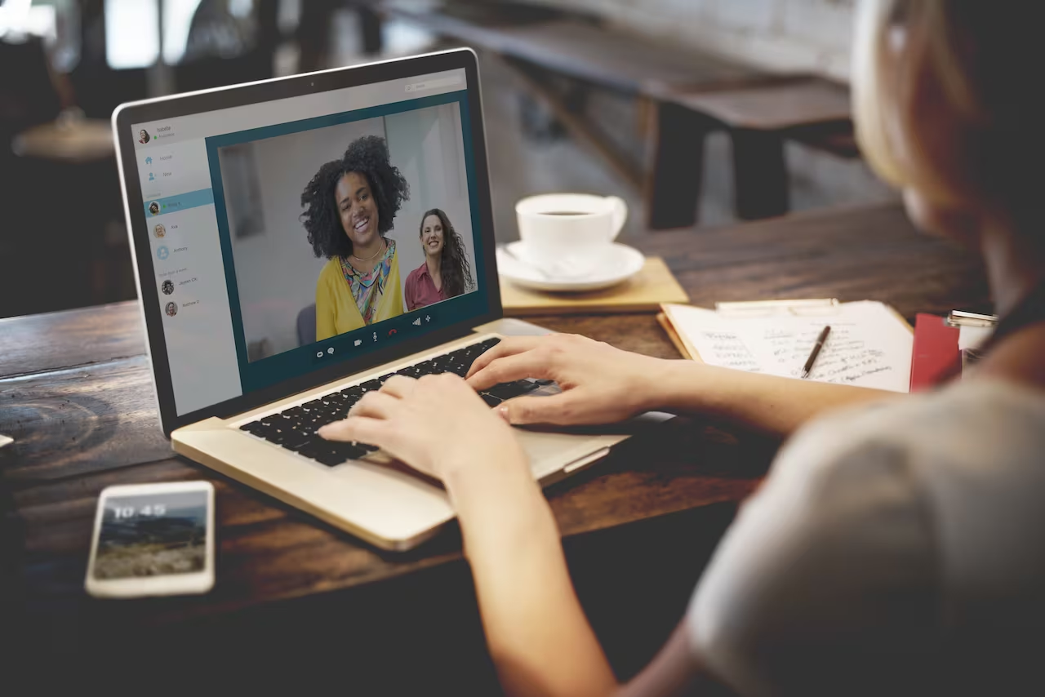
¿Cómo hacemos equipo?
COMUNICACIÓN

Slide 35
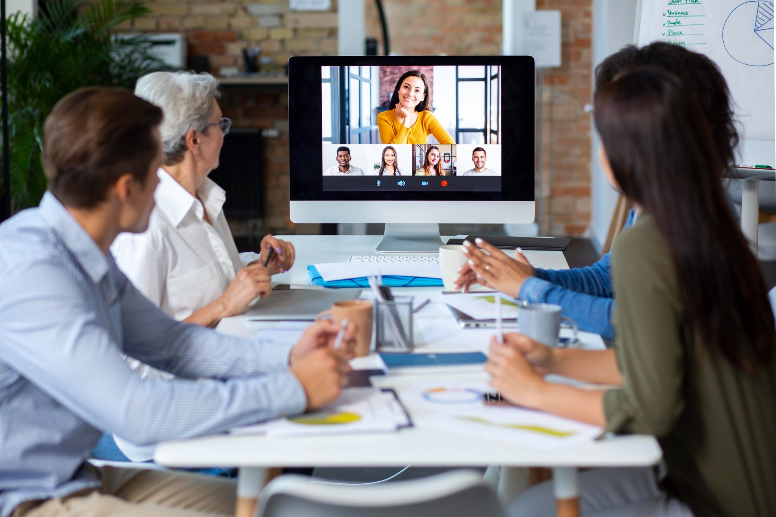
¿Cómo hacemos equipo?
TECNOLOGÍA

Slide 36
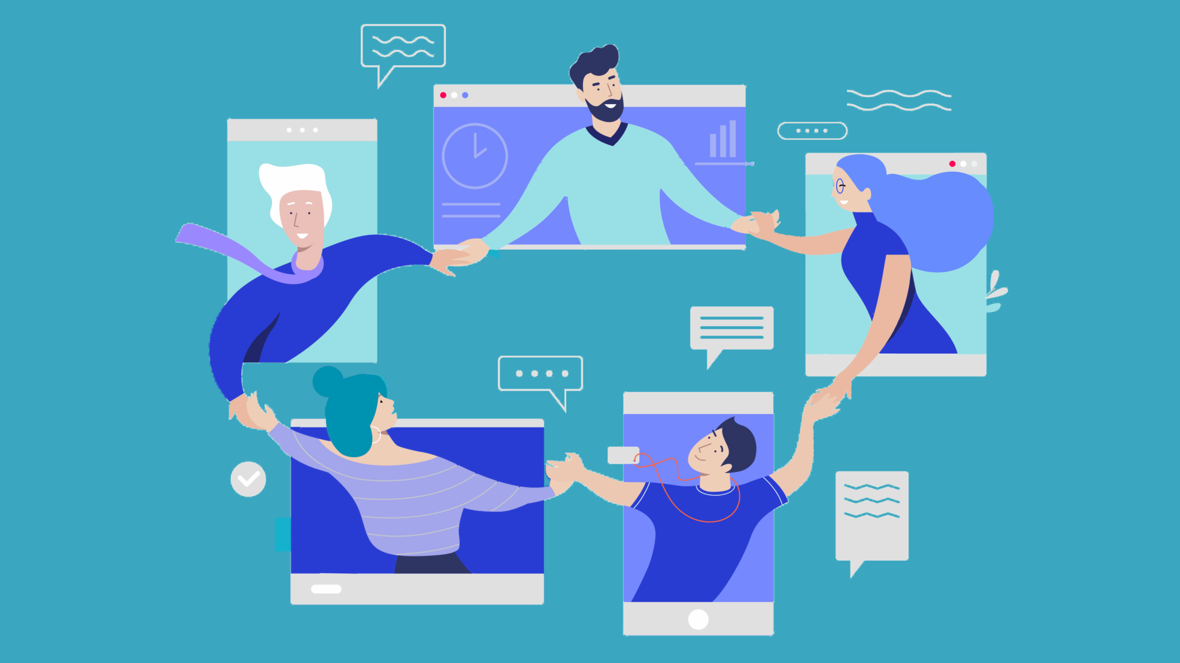
¿Cómo hacemos equipo?
ASINCRONÍA

Slide 37
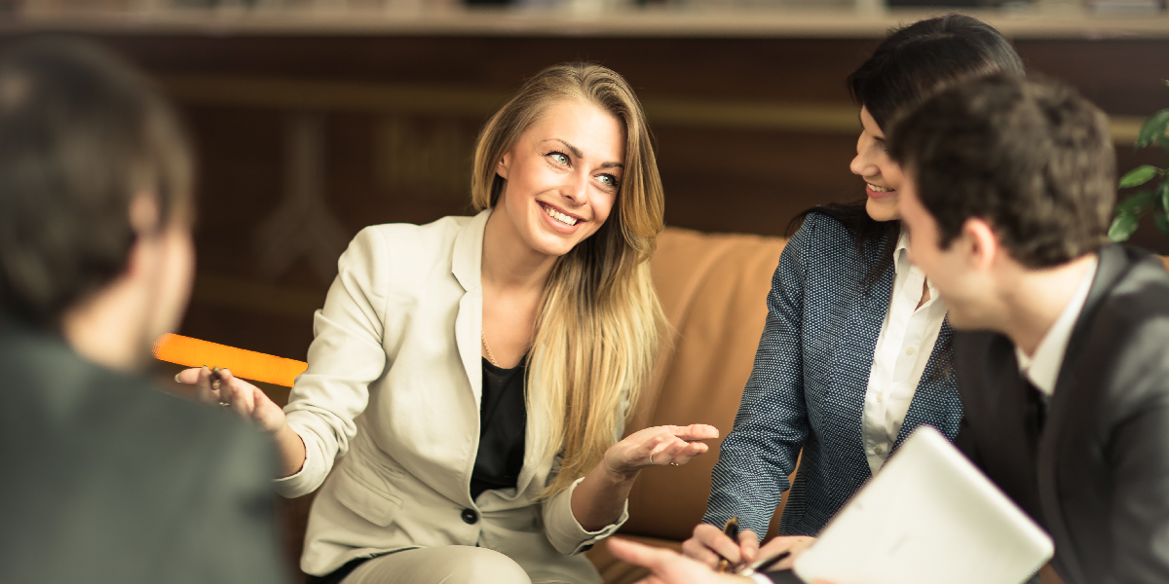
¿Cómo hacemos equipo?
COMPARTE TU TRABAJO

Slide 38
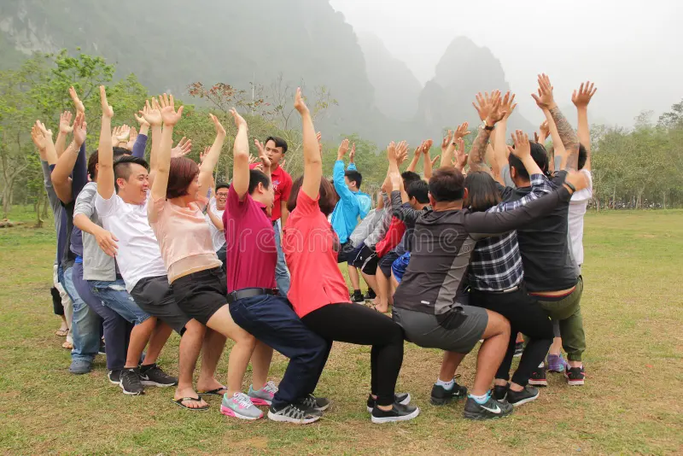
¿Cómo hacemos equipo?
TEAM BUILDINGS

Slide 39
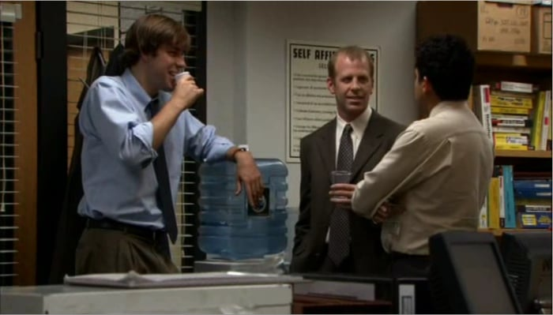
¿Cómo hacemos equipo?
FUENTE DEL AGUA

Slide 40
¡Muchas gracias!

